Slide 1


PROJECT Optical Character Recognition
AI For Everyone - AI4E
Giảng viên hướng dẫn: Nguyễn Thanh Tuấn
Sinh viên thực hiện: Nguyễn Đức Anh
Nguyễn Duy Đức
Kiều Minh Hiếu

Slide 2
Giới thiệu bài toán
1. Giới thiệu bài toán
2. Mô tả dữ liệu, lấy ví dụ 1 vài sample từ dataset
3. Các bước pre-process dữ liệu
4. Model, loss function
5. Kết quả
6. Demo

Slide 3
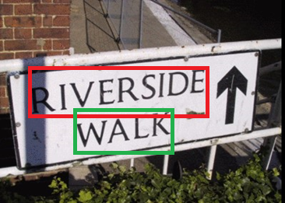


Giới thiệu bài toán
Optical Character Recognition - Nhận diện chữ viết
Bài toán và ứng dụng:
Từ một hình ảnh, nhận dạng chữ viết và trích xuất các kí tự ra text tiếng Anh.
RIVERSIDE
WALK

Slide 4
Dữ liệu
Train data, validate :
- Sử dụng bộ syn90k cho việc train mạng CRNN
Test:
- Sử dụng syn90k để đánh giá CRNN
- Sử dụng synthentic ICDAR 13 để demo project

Slide 5

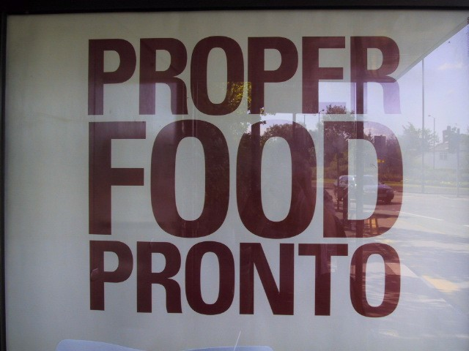
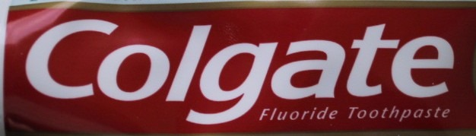
Dữ liệu
Syn 90k:
ICDAR 13:

Slide 6
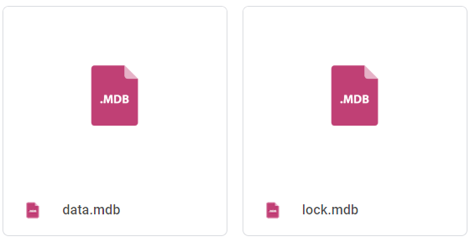
Xử lí dữ liệu
Chuyển dữ liệu sang dạng LMDB:
LMDB được ánh xạ bộ nhớ
Gồm 2 file data.mdb chứa ảnh, lock.mdb chứa nhãn cho từng tập tran và vali

Slide 7
Model
Bước 1:
Bước 2:
Bước 3:
Ảnh
Xác định vùng chứa kí tự để detection
Xác định nội dung text
Bước 1: Chuẩn bị dữ liệu
Bước 2: Sử dụng pre-train mạng CRAFT
Bước 3: Sử dụng mạng CRNN

Slide 8
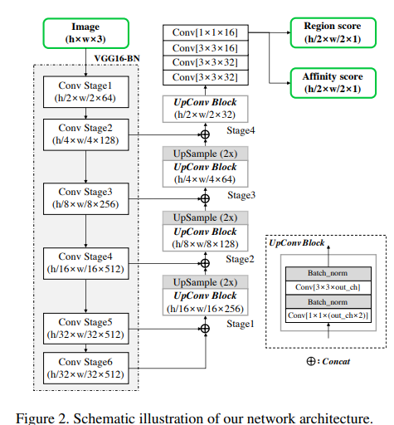
Mạng CRAFT

Slide 9
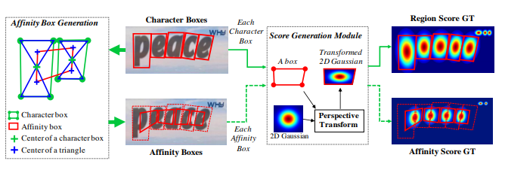
Mạng CRAFT
Ground Truth Label Generation :
Create GT: Character-level annotation

Slide 10

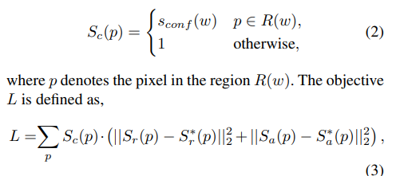
Mạng CRAFT
The confidence score sconf (w) for the sample w:
The pixel-wise confidence map Sc for an image:

Slide 11
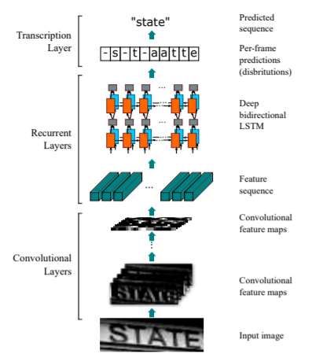
Mạng CRNN

Slide 12
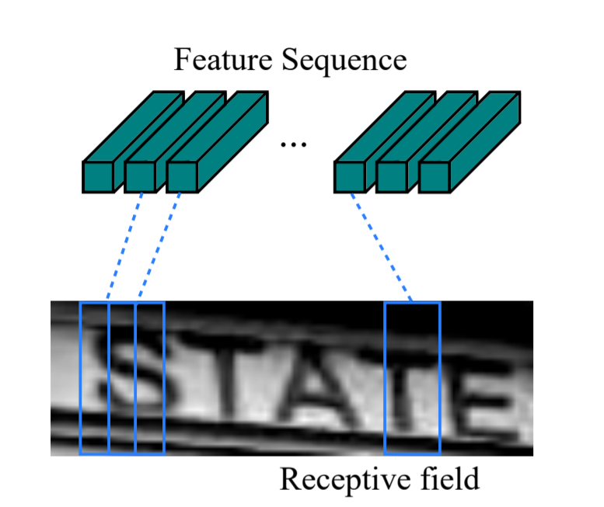
Convlutional Layers
Là một mạng CNN để trích xuất các convolutional feature maps từ hình ảnh.

Slide 13
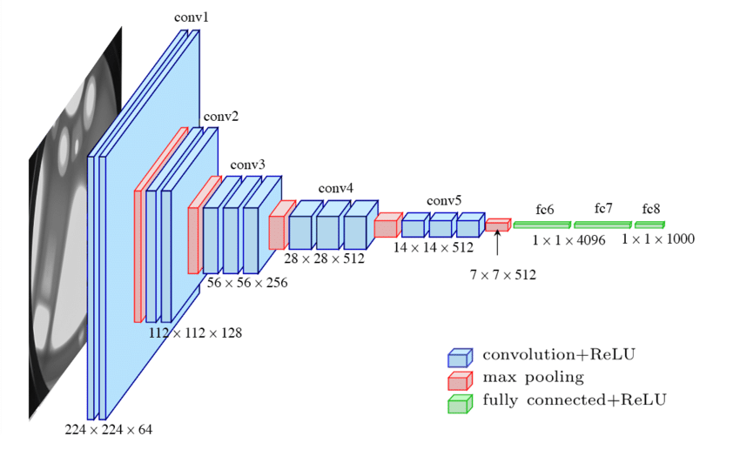
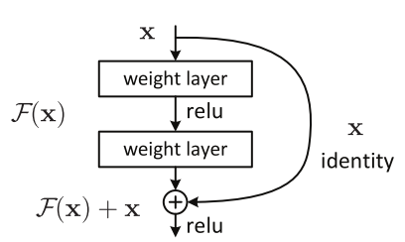
Convlutional Layers
Sử dụng với 2 Phương pháp :
VGG-16
- Resnet

Slide 14
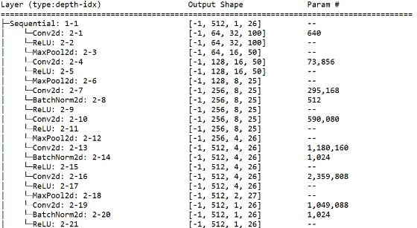
Convlutional Layers
VGG-16:

Slide 15
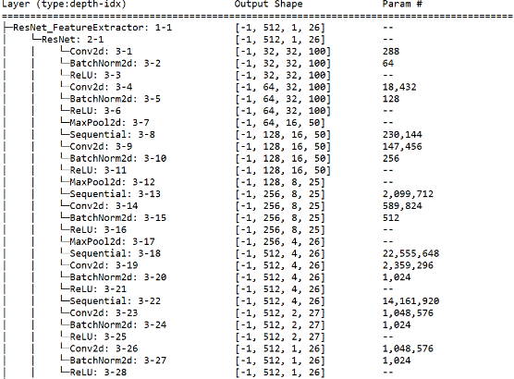
Convlutional Layers
Resnet:

Slide 16
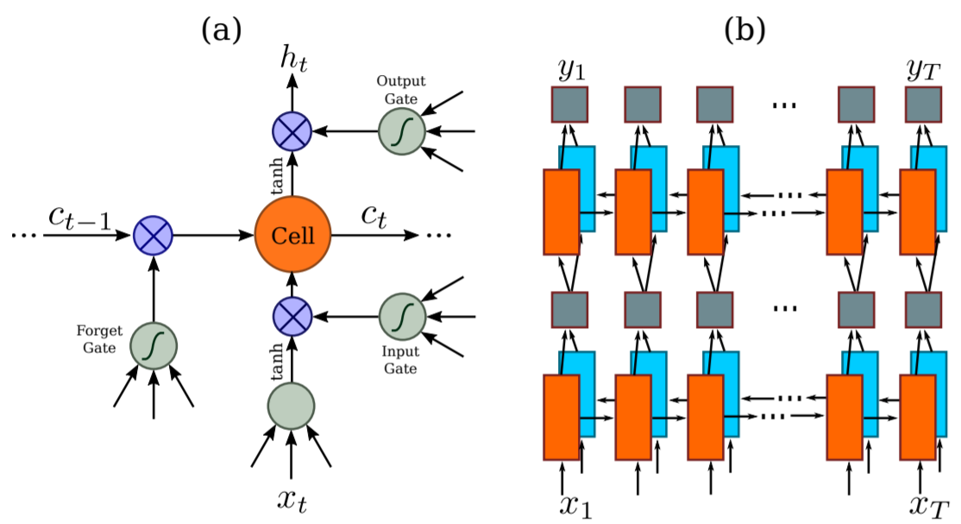
Recurrent Layers
Sử dụng mạng BiLSTM:

Slide 17
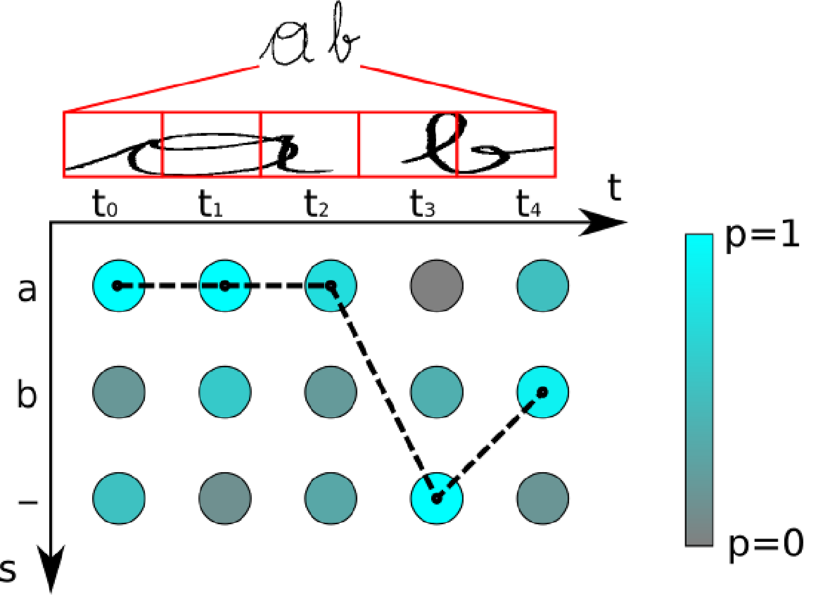
Transcription Layers && Loss
Sử dụng Connectionist Temporal Classification (CTC)

Slide 18
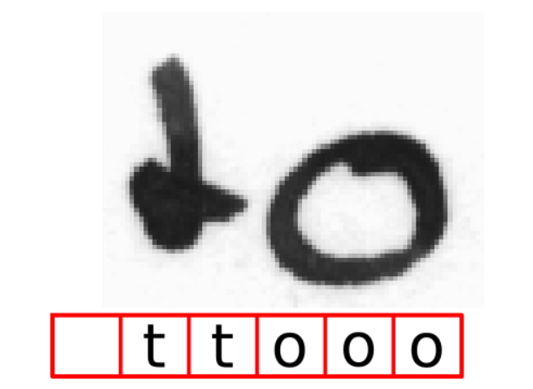
Connectionist Temporal Classification
Gán từng nhẵn cho time-step.
Vậy, làm sao để mô hình biết được rằng khi nào ký tự xuất hiện, và nó xuất hiện trong bao nhiêu time-step?
VD: từ “too”

Slide 19
Encoding the text
Khi lặp kí tự: “too”
Giải quyết: Chèn các kí tự đặc biệt gọi là blank, thường chọn là ‘-’
Với bộ ký tự L và ký tự blank:
● 'to' → '---tttooo', hoặc '-t-o' hoặc 'to’.
● 'too' → '---ttto-o' hoặc ''-t-o-o-', hoặc 'to-o’.
Tuy nhiên, luôn phải có ký tự blank ở giữa hai ký tự 'o' liền nhau ban đầu.

Slide 20
Decoding
Sử dụng thuật toán Best Path Decoding

Slide 21
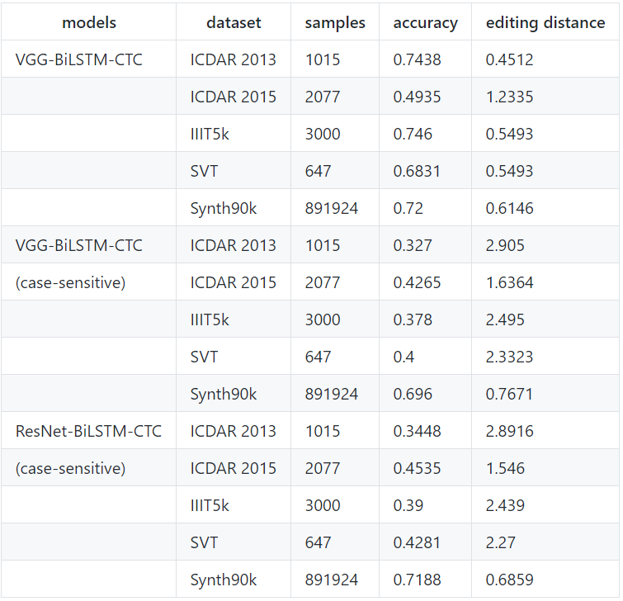
Kết quả đánh giá

Slide 22
Khó khăn và hạn chế
Dữ liệu lớn không có máy để train
Thuật toán Best Path Decoding tìm kiếm dựa trên xấp xỉ nên có trường hợp sai.
Chưa nhận diện được kí tự đặc biệt
Hình ảnh mờ, phông chữ khó sẽ nhận diện sai

Slide 23
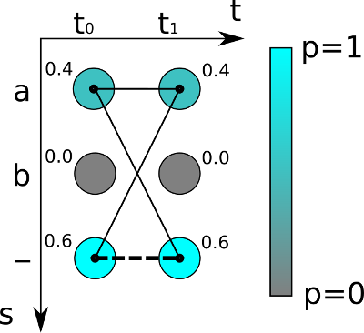
Giải pháp
Thuật toán Best Path Decoding tìm kiếm dựa trên xấp xỉ nên có trường hợp sai.
Xác suất của đường dẫn (path) 'aa’ là 0.4*0.4=0.16
‘a-’ là 0.4*0.6 = 0.24
'-a’ là 0.6*0.4=0.24
'--’ là 0.6*0.6 = 0.36
Nên sẽ chọn đường là ‘--’
Tuy nhiên, kết quả đúng phải là ‘a’
0.4*0.4 + 0.4*0.6 + 0.6*0.4 = 0.64
Sử dụng thuật toán decoder tốt hơn như Beam-Search, Token Passing,...

Slide 24
thanks for watching

